Slide 1
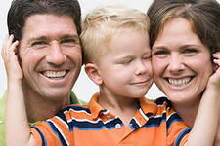
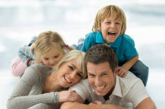
СЕМЕЙНАЯ
АКАДЕМИЯ

Slide 2
КОНКУРС «СЕМЕЙНАЯ АЗБУКА»
Что означает понятие «фамилия»?
наследственное семейное имя;
единственный признак – родство;
на Руси получило распространение в эпоху Петра Великого;
2. У кого на Руси появились раньше других фамилии?
у знатных людей;
у крестьян;
у рабов;
3. Раньше детям крестьян давали имя в честь святого и выбирали его по церковному календарю. Как называется этот календарь?
святцы;
месяцеслов;

Slide 3
4. Кого называют «предками», а кого «потомками»?
5. Про кого говорят « Седьмая вода на киселе»?
6. Назовите дату рождения своих родителей.
7. Назовите полностью ваши Фамилии и Имена.
Просклоняйте их по падежам.

Slide 4
КОНКУРС « РОДСТВЕННЫЕ СВЯЗИ»
КТО ОНИ ВАМ?
1. Мама мамы
бабушка
2. Папа мамы
дедушка
3. Сестра мамы
тетя
4. Сын тёти
двоюродный брат
5. Жена сына
невестка, сноха
6. Муж дочери
зять
7. Крестная мать, человек
состоящий в духовном родстве к другому
кума

Slide 5
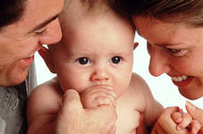
ЧТО ТАКОЕ ЛЮБОВЬ?
Л - любить
Ю – юродивых
Б- больных
О – обиженных
В - врагов

Slide 6
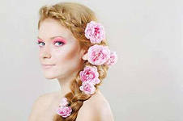
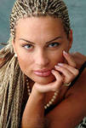
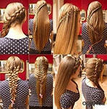
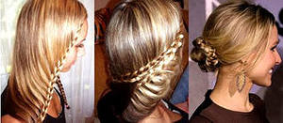
МАСТЕР – класс по
плетению косичек

Slide 7
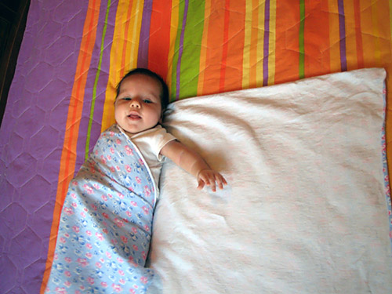
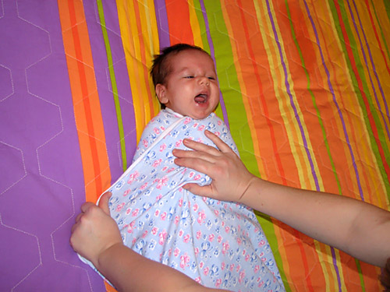
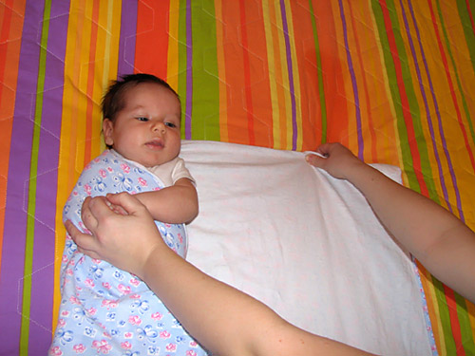
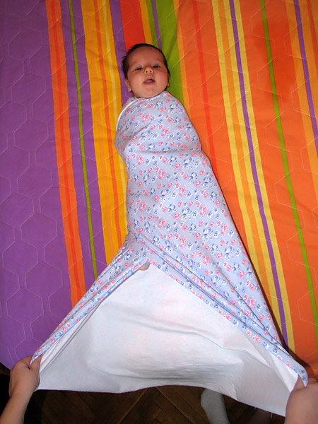
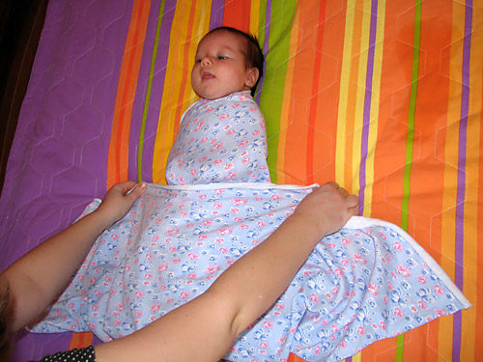
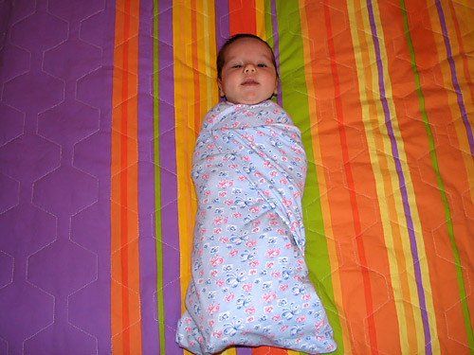
ТЕХНИКА ПЕЛЕНАНИЯ
МЛАДЕНЦА
1
3
2
4
5
6

Slide 8
Изгиб гитары желтой ты обнимаешь нежно, Струна осколком эха пронзит тугую высь. Качнется купол неба, большой и звездно-снежный… Как здорово, что все мы здесь сегодня собрались! Качнется купол неба, большой и звездно-снежный… Как здорово, что все мы здесь сегодня собрались! Как отблеск от заката ,костер меж сосен пляшет. Ты что грустишь бродяга? А ну-ка улыбнись! И кто-то очень близкий тебе тихонько скажет: «Как здорово, что все мы здесь сегодня собрались!» И кто-то очень близкий тебе тихонько скажет: «Как здорово, что все мы здесь сегодня собрались!» И все же с болью в горле мы тех сегодня вспомним, Чьи имена, как раны, на сердце запеклись, Мечтами их и песнями мы каждый вдох наполним. Как здорово, что все мы здесь сегодня собрались! Мечтами их и песнями мы каждый вдох наполним, Как здорово, что все мы здесь сегодня собрались!

